Slide 1


BUT Réseaux & Télécommunications · 2025-2026
Présentation SAE 21
VRAY Lubin

Slide 2
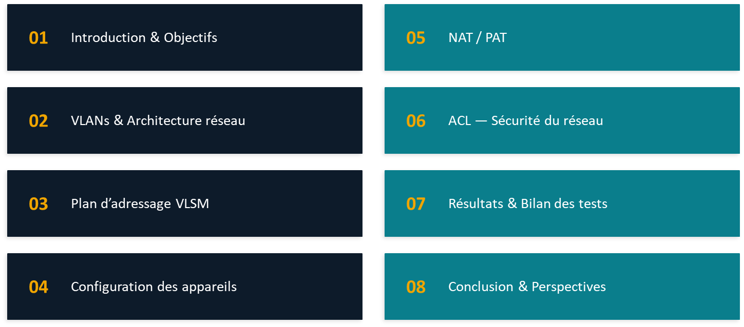
Sommaire

Slide 3
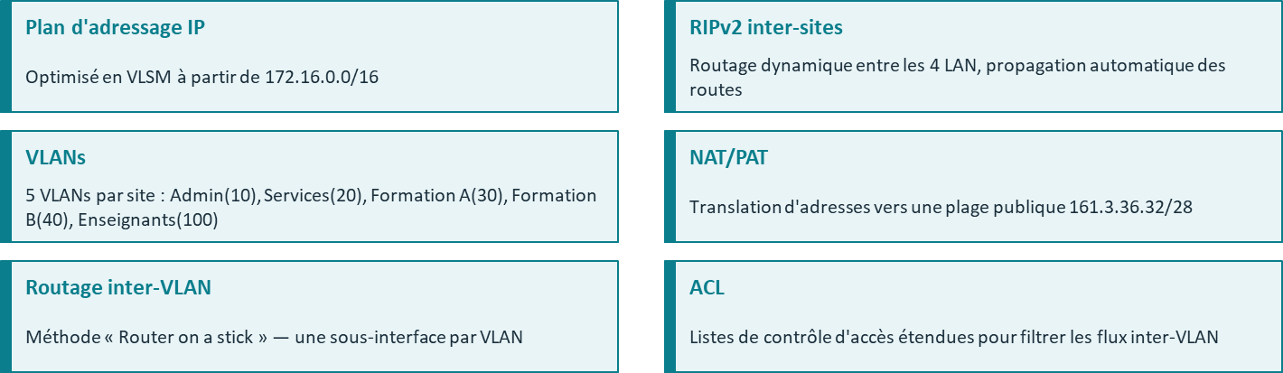
01 · Introduction
Concevoir, simuler et documenter l'infrastructure réseau d'un établissement universitaire de type UJM, reliant 4 sites distincts (campus de Carnot, Métare, Roanne, Tréfilerie).

Slide 4
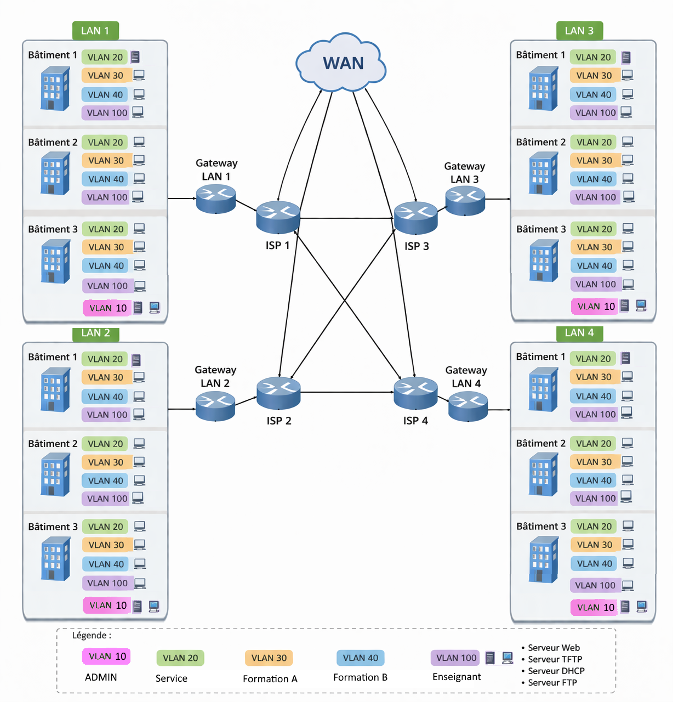

Slide 5
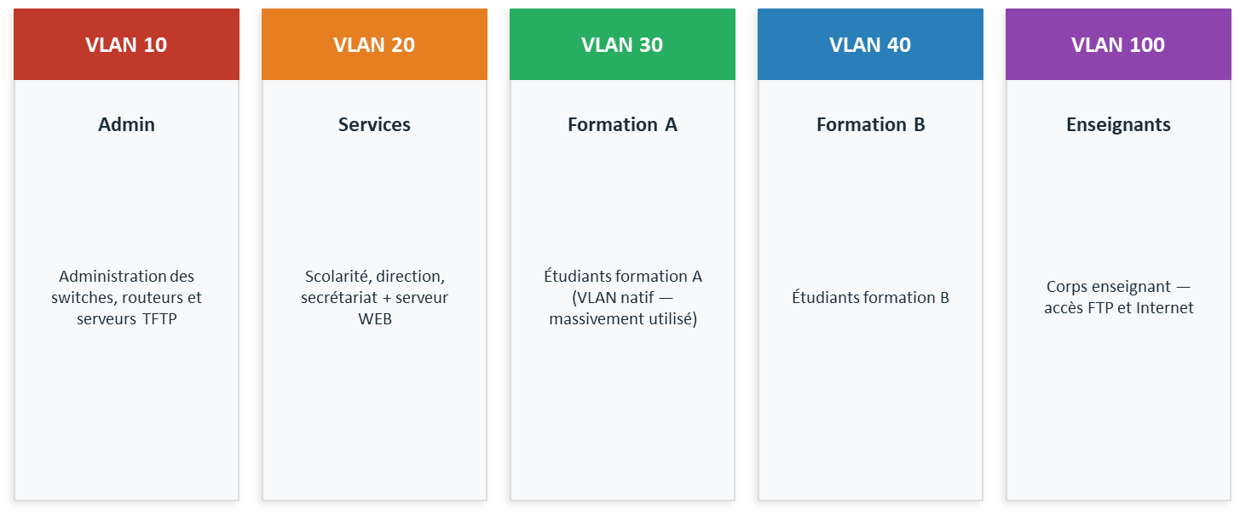
02 · VLANs & Architecture réseau
Topologie en triangle (STP) entre les 3 switches de chaque bâtiment · Liens trunk portant tous les VLANs · VLAN natif : 30
04

Slide 6
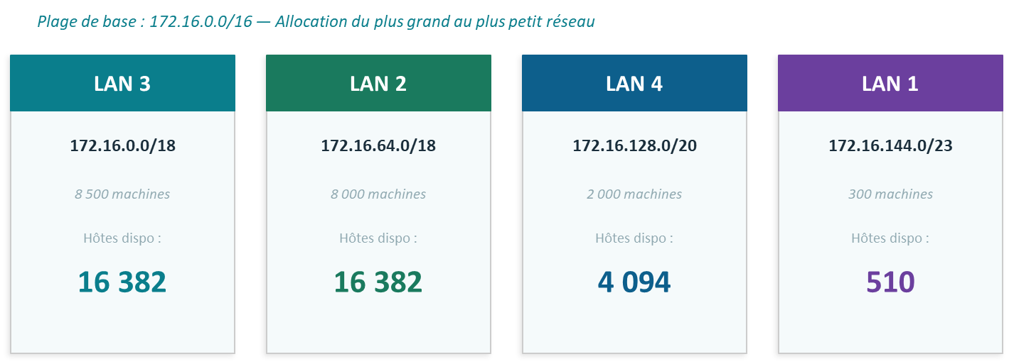
03 · Plan d'adressage VLSM
Plage de base : 172.16.0.0/16 — Allocation du plus grand au plus petit réseau
05

Slide 7
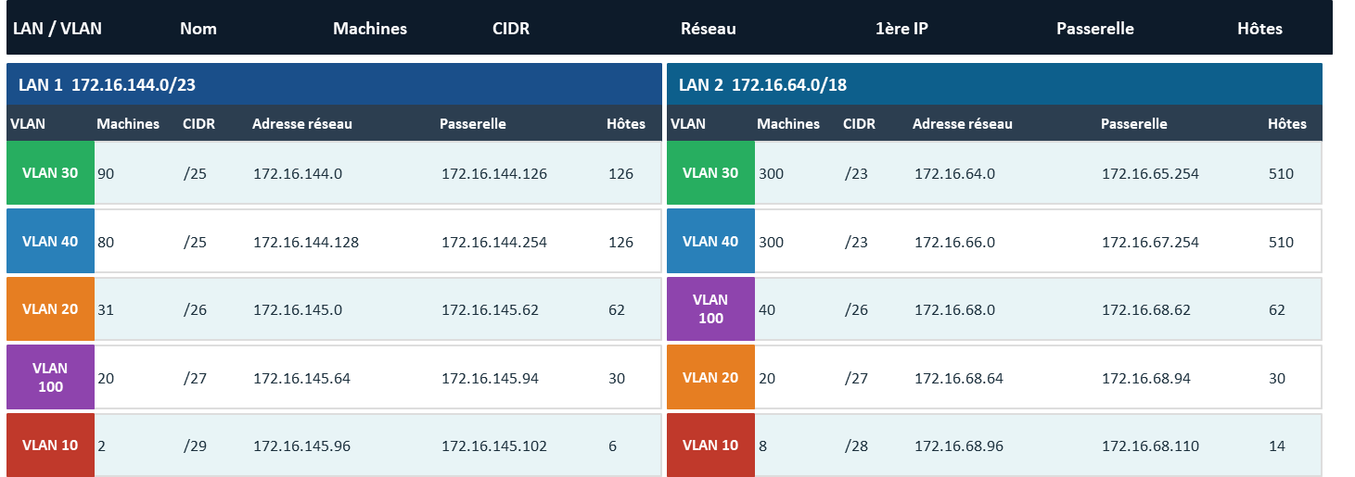
03 · Redécoupage VLSM — Sous-réseaux par VLAN
Liaisons inter-sites : réseau 192.168.1.0 découpé en /30 (2 hôtes/lien) · 11 liens point à point entre routeurs Gateway, FAI et WAN

Slide 8
04 · Configuration Switches & Routage inter-VLAN
Configuration des Switches
Routage inter-VLAN « Router on a Stick »
Création des VLANs (10, 20, 30, 40, 100) avec noms
Ports Access → VLAN untagged par poste
Ports Trunk → VLANs 10,20,30,40,100 tagués · VLAN natif 30
Adresse IP de management dans VLAN 10
STP activé — topologie triangle entre bâtiments
1 seul lien physique routeur ↔ switch (trunk)
1 sous-interface logique par VLAN
Chaque sous-interface = passerelle du VLAN
encapsulation dot1Q <id_vlan> [native]
ip helper-address → relais DHCP par sous-interface
ip access-group ACL_VLANxx in → filtrage entrant
07

Slide 9
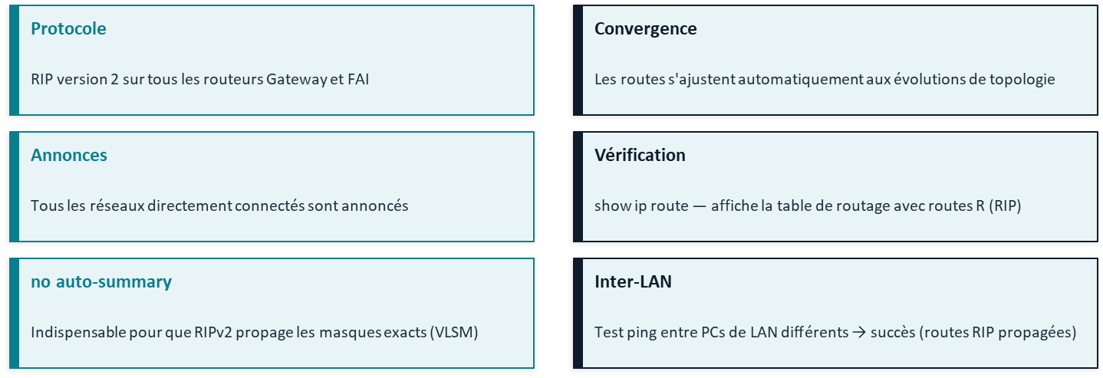
04 · Routage inter-sites — RIPv2
RIPv2 choisi car : propagation automatique des tables de routage · Support du VLSM (masques variables) · Simple à configurer sur Packet Tracer

Slide 10

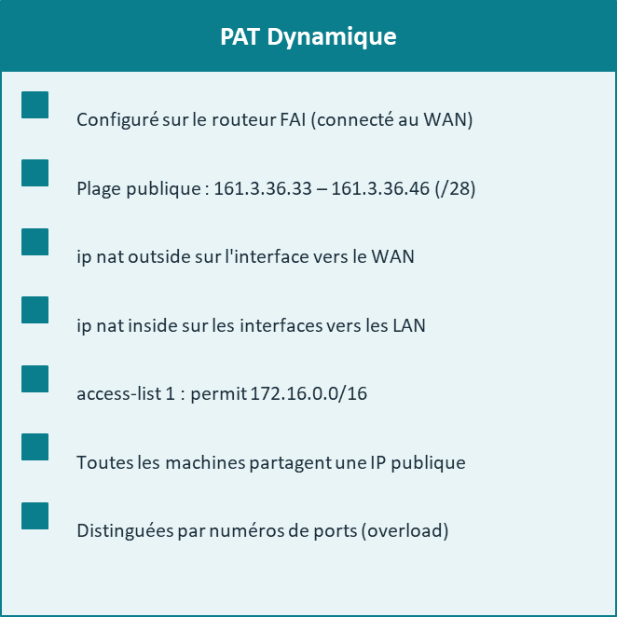
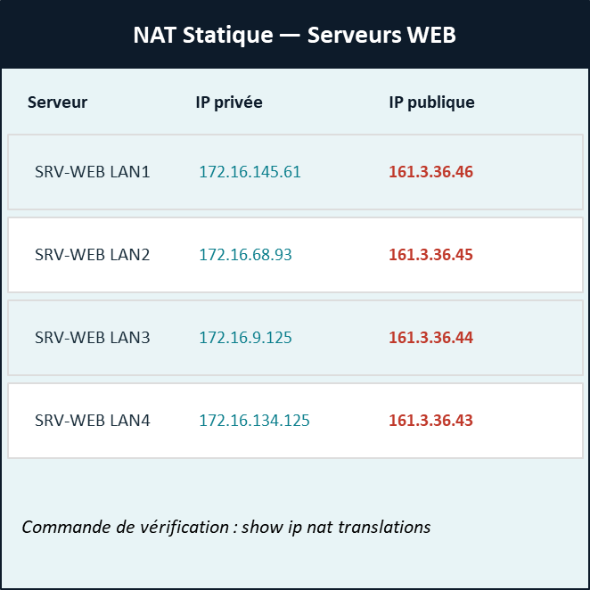
05 · NAT / PAT — Translation d'adresses

Slide 11
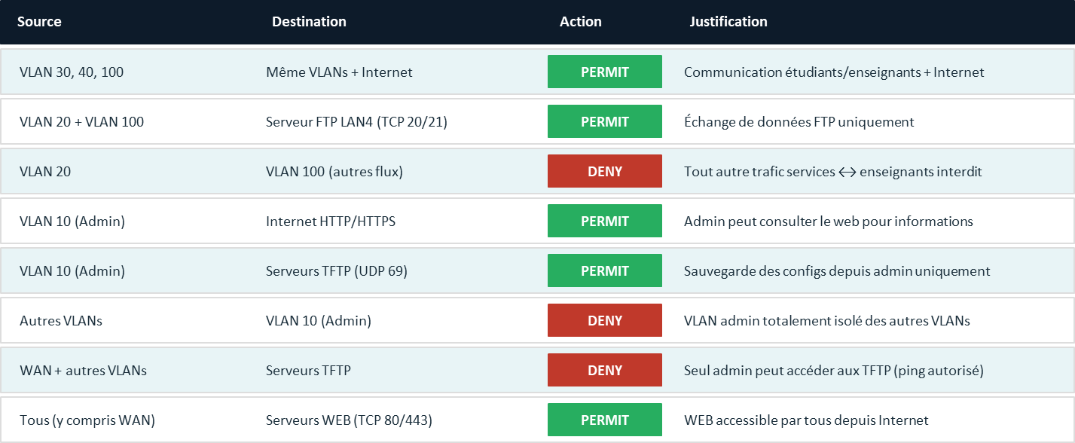
06 · ACL — Politique de sécurité

Slide 12
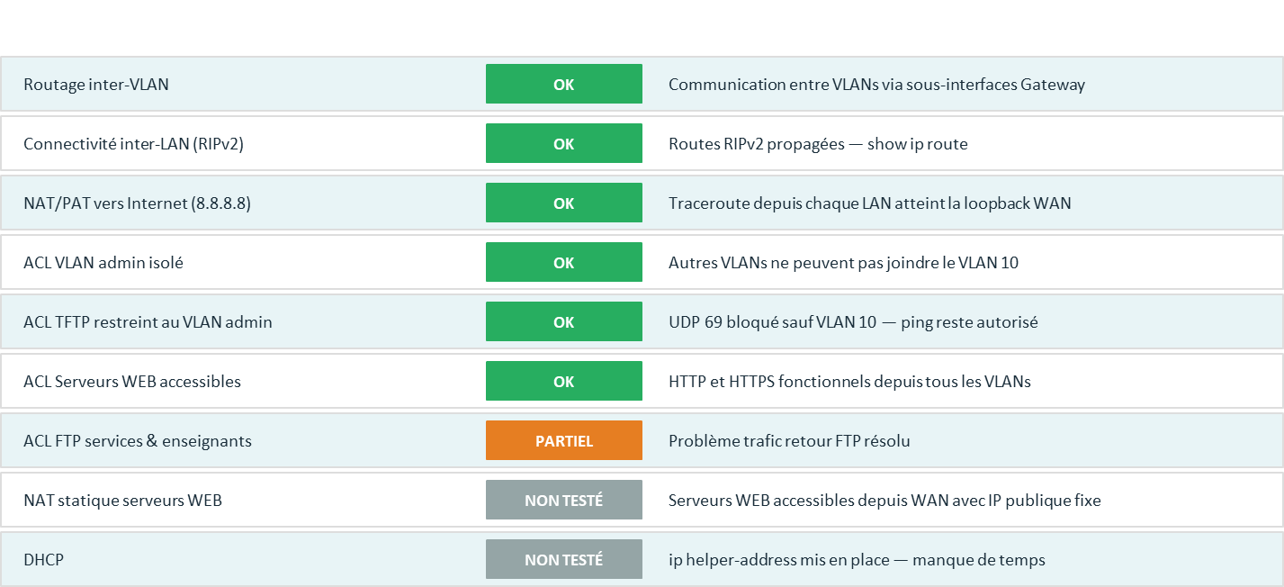
07 · Résultats & Bilan des tests

Slide 13

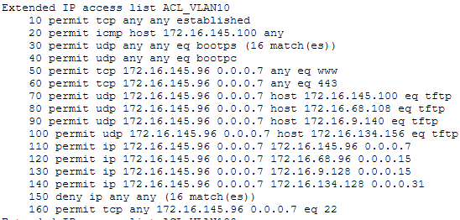
07 · Résultats & Bilan des tests

Slide 14
08 · Conclusion & Perspectives
Ce projet a permis de mettre en œuvre l'ensemble des technologies réseau étudiées en cours au sein d'une infrastructure complète et fonctionnelle.
Objectifs atteints :
Perspectives d'amélioration :
4 LAN interconnectés via RIPv2
VLANs segmentés et fonctionnels
NAT/PAT opérationnel
ACL de sécurité déployées
Simulation Packet Tracer validée
Déploiement matériel physique réussi
Adresses IP de management (augmenter masque VLAN 10)
Optimiser le placement des ACL (au plus près de la source)
Serveur DHCP par LAN (ip helper-address configuré)
Serveur DNS interne pour résolution des noms locaux
Port Security sur les ports access (switches)
07

Slide 15
SAE 21
Merci pour votre attention
VRAY Lubin

